Slide 1
Bilderkennung mit OpenCV
Jens Windisch (1970362)
Markus Cöllen (1971211)

Slide 2
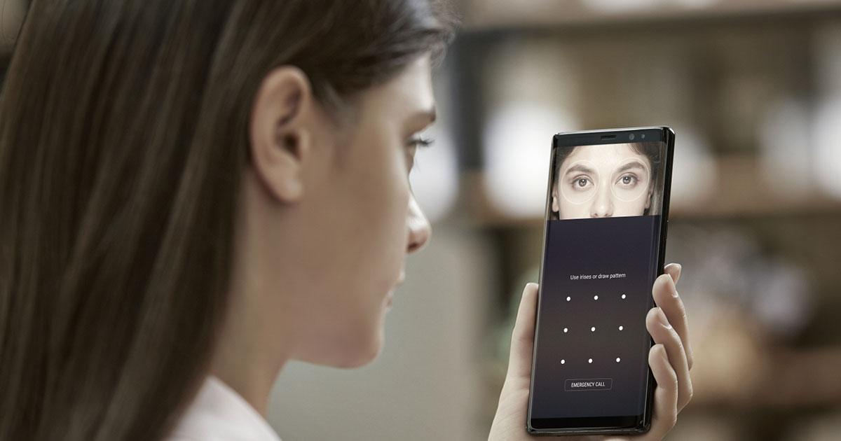


Slide 3
Inhalt der Präsentation
OpenCV
Deep Learning
Objekterkennung
Gesichtserkennung
Fazit

Slide 4
OpenCV

Slide 5

Was ist OpenCV?
Open Source Computer Vision
Bibliothek für Bildverarbeitung und maschinelles Sehen
C, C++, Python und Java
~70 Modules
objdetect für Objekterkennung
Face für Gesichtserkennung
dnn, ein Deep Neural Network Module

Slide 6
Deep Learning

Slide 7
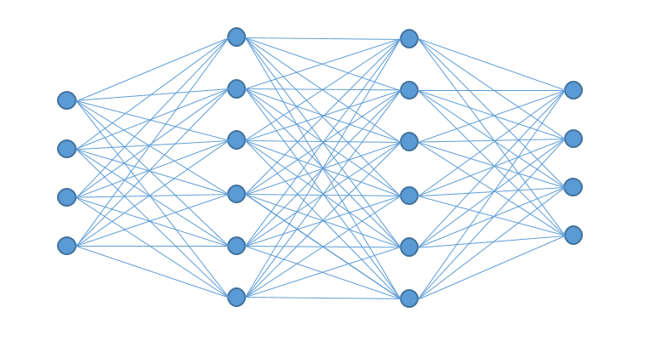
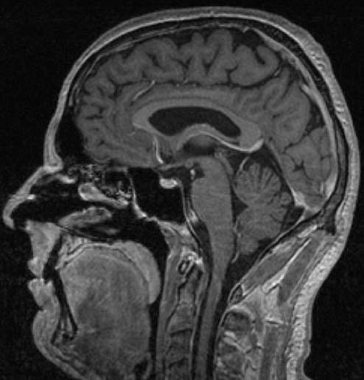
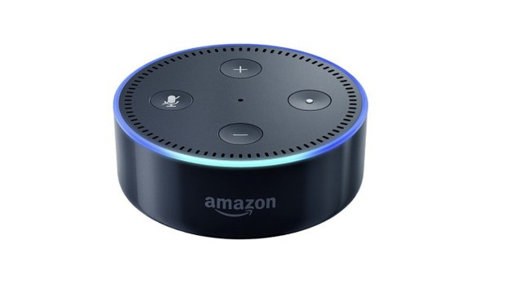
Was ist Deep Learning?
Teilbereich des Machine Learnings
Lernen stark an das menschlichen Gehirns angelehnt
trainieren und verknüpfen großer Datenmengen

Slide 8
Hier nochmal bissl über Neuronale Netze labern Gewichte, Aktivierungen usw.
Zum Abholen halt

Slide 9
Convolutional Neural Networks
Speziell zur Bildverarbeitung entwickelt worden, aber auch weiter nutzbar (Textverarbeitung)
Kann Input als Matrix verarbeiten (normal nur Vektor möglich)
Als Normal müsste das Bild in viele Vektoren gesplittet werden usw.
f

Slide 10
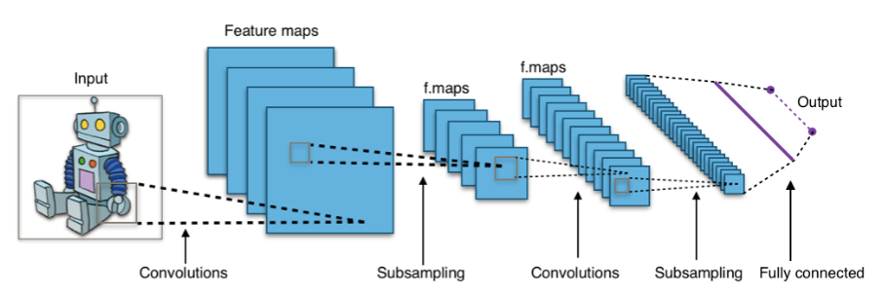
Convolutional Neural Networks
https://jaai.de/convolutional-neural-networks-cnn-aufbau-funktion-und-anwendungsgebiete-1691/
Notes:
Convolutional Layer
Matrix wird mit Filtern analysiert, welche feste Pixelgröße haben (oft 3x3)
Filter werden mit festgelegter Schrittweite über Matrix bewegt
Ein Padding legt fest was passiert wenn der Filter an den Rand stößt (bspw. Zeropadding)
Jeder Punkt in Filter-Fenster hat ein Gewicht und errechnet aus Pixelwerten und den Gewichten einen neuen Punkt in einer Ergebnismatrix
Größe der Ergebnismatrix wird durch Schrittweite, Filtergröße und dem Padding bestimmt
Pooling Layer:
Aggregiert Ergebniss von Convolutional Layern indem er nur stärkstes Signal weiter gibt
MaxPooling bspw. Nimmt nur höchsten Wert und verwirft alle weiteren (bsp. 2x2 Ergebnis wird auf die eine Zahl, anstatt 4 reduziert)
Typischerweise Startet das Netz mit 2 Convolutional, dann 1 Pooling, dann 2 Convolutional, dann 1 Pooling => Größe des Inputs wird stark reduziert
Fully Connected:
Wird am Ende zur Klassifikation genutzt, alle Input Neuronen sind mit allen Output Neuronen (Anzahl möglicher Klassen) verbunden
Aktivierungsfunktion
ReLU sorgt dafür dass alle Werte kleiner 0 zu 0 werden und alle anderen genau den Wert behalten
Gewichte am Anfang zufällig gewählt und durch Backpropagation im Verlauf angepasst
Funktionsweise
Erste Ebene erkennt einfache Strukturen wie Linien Kanten etc
Nächste Ebene lernt Kombinationen dieser Strukturen wie Kurven, einfache Formen etc.
Soweit fortführen bis Abstraktion gut genug ist für Klassifikation

Slide 11
Objekterkennung

Slide 12
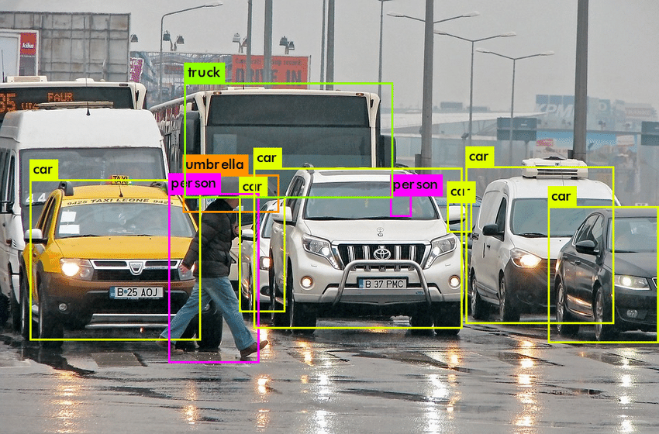
Was ist Objekterkennung?

Slide 13
Objekterfassung
Objekterfassung ist eine Teilmenge der Objekterkennung
Objekterfassung findet Objekte im Bild

Slide 14

Objekterfassung

Slide 15
Objektererkennung
Objekterkennung klassifiziert diese

Slide 16
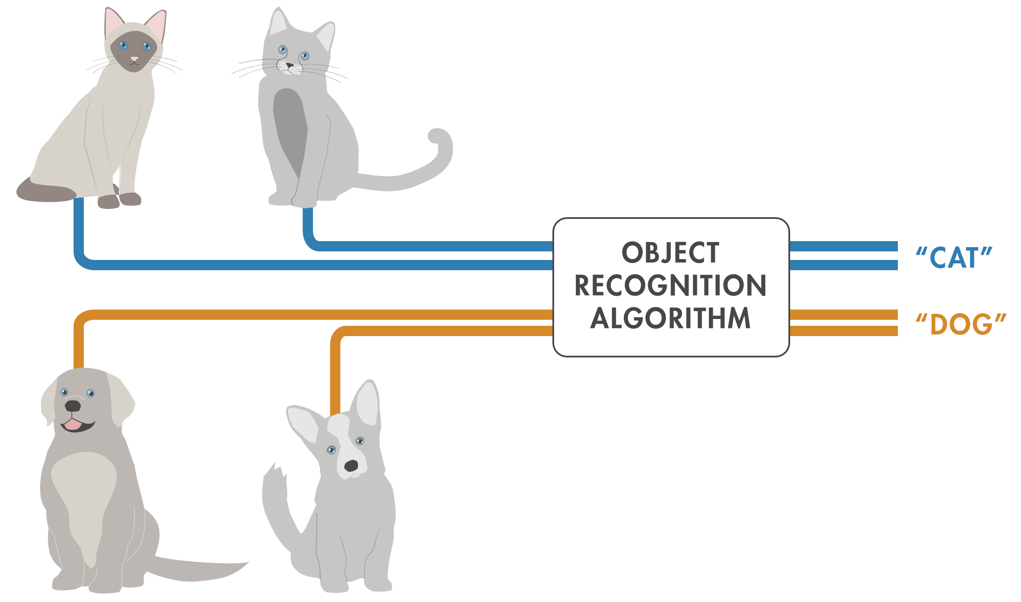
Objekterkennung

Slide 17
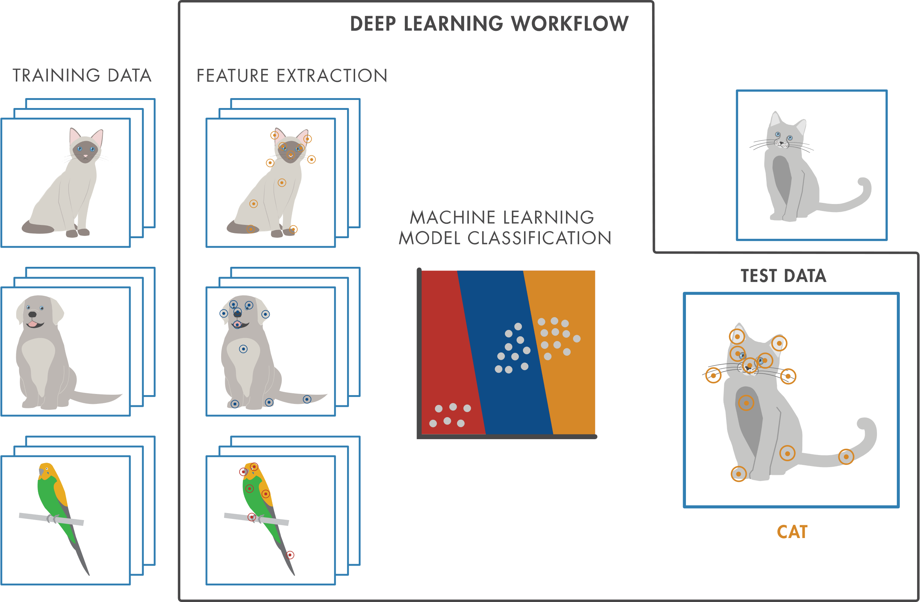
Objekterkennung

Slide 18
R-CNN
Kurz erläutern, weil erster Algorithmus

Slide 19
Single Shot Detector

Slide 20
Single Shot Detector – Demo
Beschreiben was verwendet wurde

Slide 21
DEMO

Slide 22
You Only Look Once

Slide 23
You Only Look Once – Demo
Beschreiben was verwendet wurde

Slide 24
DEMO

Slide 25
Face Detection
###Start Jens###

Slide 26
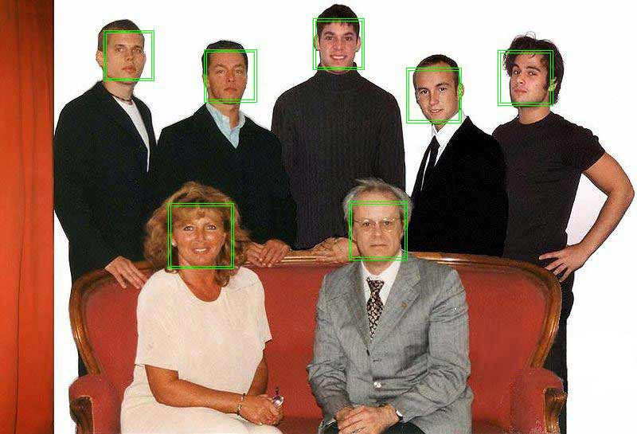
Face Detection - Allgemein
https://de.wikipedia.org/wiki/Datei:Face_detection_example_openCV.jpg
Notes:
Spezialfall der Objekterkennung
Befasst sich mit reiner Lokalisation von Gesichtern in Bildern
Keine Zuordnung von Namen etc.

Slide 27
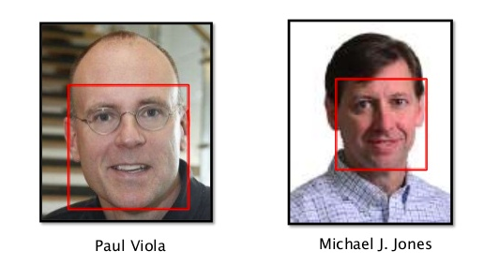
Face Detection – Viola-Jones-Methode
https://www.slideshare.net/ABHISHEKCHBA/image-processing-67649577
Notes:
Mathematisches Verfahren zur Mustererkennung
2001 vorgestellt
Erkennt in Echtzeit Objekte in Bildern, vor allem beliebt bei Gesichtern
Bedarf kam durch zwei Aspekte:
Gesichtserkennung um bei Kameras den Fokus automatisch einzustellen
Gesichter zu Personen zuordnen
Methode basiert auf maschinellem Lernen

Slide 28
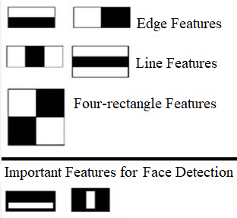
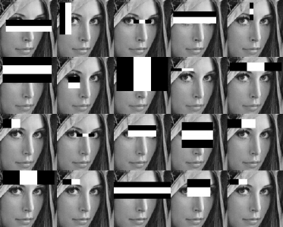
Face Detection – Haar Features
https://mc.ai/haar-cascade-face-identification/
https://towardsdatascience.com/the-intuition-behind-facial-detection-the-viola-jones-algorithm-29d9106b6999
Notes:
Alle menschlichen Gesichter teilen Eigenschaften
Augenpartie, Nase
Haar Features
Digitale Bildmerkmale
Berücksichtigt benachbarte Regionen in einem Detektionsfenster (s.o. Edge Line und Four-rectangle)
PixelsummeSchwarz – PixelsummeWeiß = Differenz zur Kategorisierung von Merkmalen
Beispiel
Augenregion dunkler als Wangenregion, also zwei Rechteecke welche einmal über Augen und einmal über Wangen liegen sind ein Haar Feature
Erkennungsphase
Bild in Graustufen umwandeln
Detektionsfenster über Bild wandern lassen
Für jeden Unterabschnitt des Bildes Haar Feature berechnen
Gelernter Schwellenwert, welcher Gesichter und Nicht-Gesichter trennt
Klassifikator
Alleine schwach, aber Viola-Jones-Methode kombiniert viele Haar Features um einen starken Klassifikator zu erstellen mittels Cascading (später)
d

Slide 29
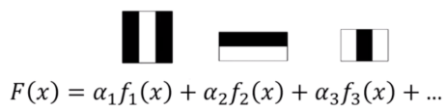
Face Detection - AdaBoost
https://towardsdatascience.com/the-intuition-behind-facial-detection-the-viola-jones-algorithm-29d9106b6999
Notes:
Die meisten Merkmale werden irrelevant sein
Kombination von Klassifikatoren
F1,f2,f3 sind Features; a1,a2,a3 Gewichte
F(x) ist ein starker Klassifikator; Jedes Feature ist ein schwacher
Laut Gleichung werden schwache Klassifikatoren kombiniert und ein starker entsteht
Wie findet man die wichtigsten Features?
Schwellenwert lernen, welcher in „Gesicht“ und „Kein-Gesicht“ unterscheidet
Jedes Merkmal auf jedes Trainingsbild anwenden
Fehlerquote definieren und wenn das Merkmal diese Fehlerquote hat oder eine geringere, dann ist es ein gutes Merkmal/Feature

Slide 30
Cascading
https://www.youtube.com/watch?time_continue=131&v=hPCTwxF0qf4&feature=emb_logo
TODO: Video einbetten
Notes:
Gesicht nimmt meistens nur kleinen Teil des Bildes ein
Idee des Cascading ist es zuerst die wichtigsten Features zu suchen: Zuerst nur ein Feature, dann 5, dann 10, dann 50 usw.
Grund, wenn man an jeder Stelle des Bildes ALLE Haar Features anwendet, dauert es sehr lange
Kommt bei den ersten Feature schon ein negatives Ergebnis, braucht man nicht weiter zu suchen
Video
Am Anfang sieht man deutlich, dass das Fenster sehr schnell weitergeschoben wird, weil die wichtigsten Features nicht erkannt wurden
Nähern wir uns nun dem Gesicht sieht man, dass es langsamer wird und mehr Feature überprüft.
Sobald etwas gefunden wird was ein Gesicht sein könnte, wird es umrandet

Slide 31
Face Detection – Demo
Beschreiben was verwendet wurde

Slide 32
DEMO

Slide 33
Face Detection – Demo Age & Gender
Beschreiben was verwendet wurde

Slide 34
DEMO

Slide 35
Face Recognition

Slide 36
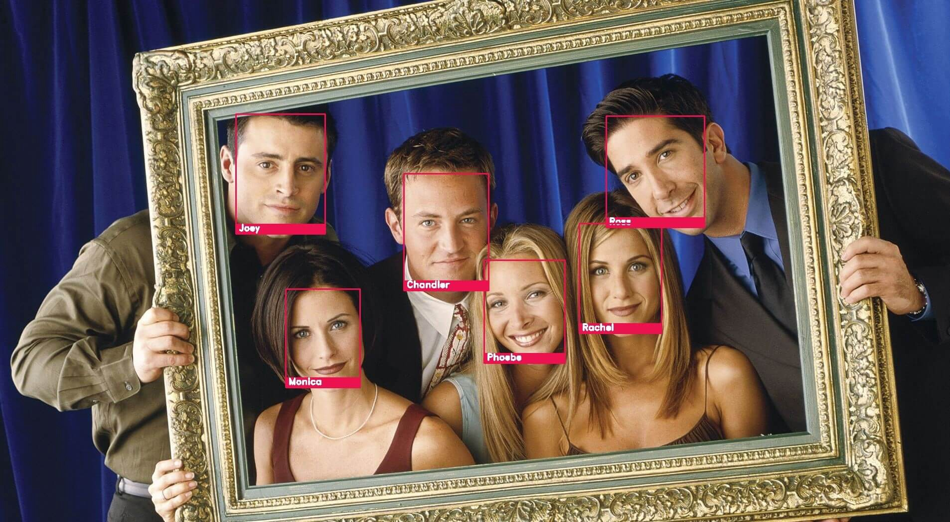
Face Recognition - Allgemein
https://towardsdatascience.com/real-time-face-recognition-with-cpu-983d35cc3ec5
Notes:
Erweiterung der Face Detection
Aus Basis von Deep Learning Algorithmen werden detektierte Gesichter gelernten Namen zugeordnet

Slide 37
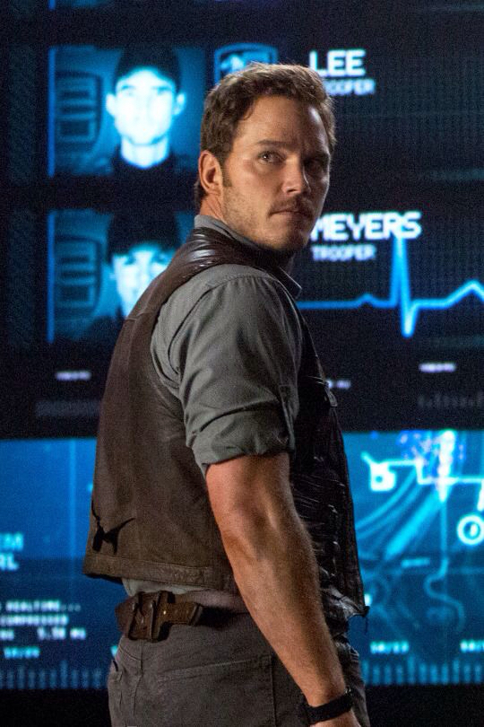
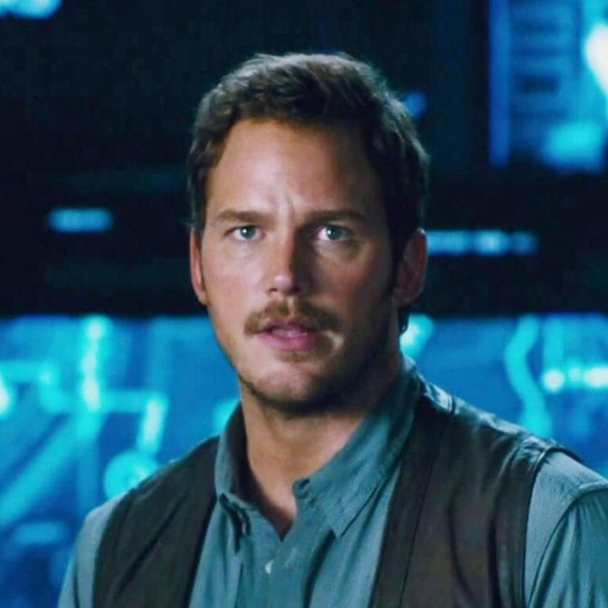
Face Recognition - Problem
Jurassic Park Datensatz
Notes:
Problem: Wie lernt man das Gesicht?
Person schaut frontal in die Kamera => Computer kann das Gesicht nahezu problemlos erkennen
Person schaut leicht zur Seite oder ungünstiger Winkel => Computer kann das Gesicht oft nicht mehr erkennen
Zu sehen: Chris Pratt in Jurassic World

Slide 38
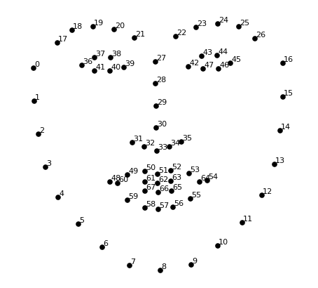
Face Recognition - Facial Landmarks
Notes:
Vahid Kezami und Josephine Sullivan: Face Landmark Estimation Algorithmus
68 Landmarks definiert, welche die meisten Gesichter haben
Augen, Nase und Mund deutlich markiert
Kinn und Augenbrauen als Grenzen festgelegt
Die erstellte Maske wird auf das Eingabebild angewandt.
Frontal kein Problem, anderer Winkel wird das Bild mit simplen Transformationen angepasst (Rotation, Skalierung…)
Ziel ist es die relevanten Merkmale wie Augen etc zu zentrieren, damit der nächste Schritt einfacher wird

Slide 39
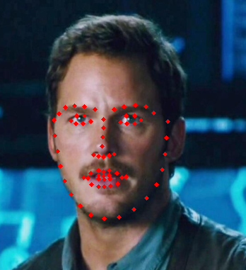
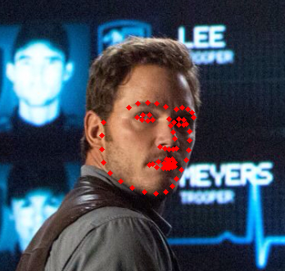
Face Recognition - Facial Landmarks
Notes:
Ergebnis was zeigt, dass die Maske auch auf rechtem Bild vollständig angelegt wurde

Slide 40
Facial Landmarks - Demo
Beschreiben was verwendet wurde

Slide 41
DEMO

Slide 42
Face Recognition - Messungen
TODO: Bilder einfügen, die Lernprozess verdeutlichen
TODO: Bild mit Messungen einfügen
https://medium.com/@ageitgey/machine-learning-is-fun-part-4-modern-face-recognition-with-deep-learning-c3cffc121d78
Notes:
Man versucht Messungen zu erstellen von einem Gesicht
Ohrengröße, Abstand zwischen den Augen, Länge des Nasenrückens etc
Computer arbeitet Pixelbasiert, also sind für uns Menschen offensichtliche Merkmale für ihn oft ungeeignet (bsp. Augenfarbe)
Deep Learning soll helfen, dass der Computer selbst entscheidet was gute Messungen sind (CNN)
Das Netz wird darauf trainiert 128 Messungen von jedem Gesicht zu erstellen
Bestes Training: Bild1 von PersonA, Bild2 von PersonA und Bild3 von PersonB werden zur gleichen Zeit betrachtet
Algorithmus betrachtet die jeweilige Messung für jedes Bild
Das Netz wird so angepasst, dass die Messungen zu Bild1 und Bild2 sich annähern und Bild2 und Bild3 sich entfernen
Das wird mehrere Millionen Male wiederholt, bis das Netz für jedes Gesicht diese 128 Messungen erstellen kann (Es gibt glücklicherweise sehr gute trainierte Netze, welche zur Verfügung gestellt werden)
Was diese 128 Messungen exakt aussagen weiß nur das Netz selbst, wichtig ist es dass die Zahlen bei zwei Bildern einer Person nahezu identisch sein sollten

Slide 43
Facial Recognition - Datensatzerstellung
Manuell
Bing Search API
Notes:
Eine Cascade hat zuerst 1 Feature, dann 5, dann 10, dann 50 usw
Wenn beim ersten Feature schon ein negatives Ergebnis zurückkommt muss man die weiteren nicht durchlaufen und kann weiter
Erstes Feature ist das wichtigste

Slide 44
Datensatzerstellung – Bing Search API
Notes:
Eine Cascade hat zuerst 1 Feature, dann 5, dann 10, dann 50 usw
Wenn beim ersten Feature schon ein negatives Ergebnis zurückkommt muss man die weiteren nicht durchlaufen und kann weiter
Erstes Feature ist das wichtigste

Slide 45
Bing Search API – Demo
Beschreiben was verwendet wurde
Nur Ergebnis zeigen, keine LiveDemo

Slide 46
DEMO

Slide 47
Merkmalsextraktion
Notes:
Eine Cascade hat zuerst 1 Feature, dann 5, dann 10, dann 50 usw
Wenn beim ersten Feature schon ein negatives Ergebnis zurückkommt muss man die weiteren nicht durchlaufen und kann weiter
Erstes Feature ist das wichtigste

Slide 48
Face Recognition - Demo
Beschreiben was verwendet wurde

Slide 49
DEMO

Slide 50
Fazit

Slide 51
Quellen
https://blog.notebooksbilliger.de/wp-content/uploads/2017/09/galaxy-note-8-face-unlock-unsicher-title.jpg
https://www.supermarktblog.com/wp-content/uploads/2019/10/amazongo26a.jpg
https://www.roedel.de/images/mrt_kopf/01.jpg
https://imgs.chip.de/1UzVk4G67v4aP9ZB6R668P5uQOU=/618x0/filters:format(jpeg):fill(fff,true)/www.chip.de%2Fii%2F6%2F4%2F9%2F7%2F9%2F5%2F9%2F2%2F8f785e788c13c1a9.jpeg
https://towardsdatascience.com/the-intuition-behind-facial-detection-the-viola-jones-algorithm-29d9106b6999

